Slide 1
ШКОЛА №16 В 1938г.

Slide 2
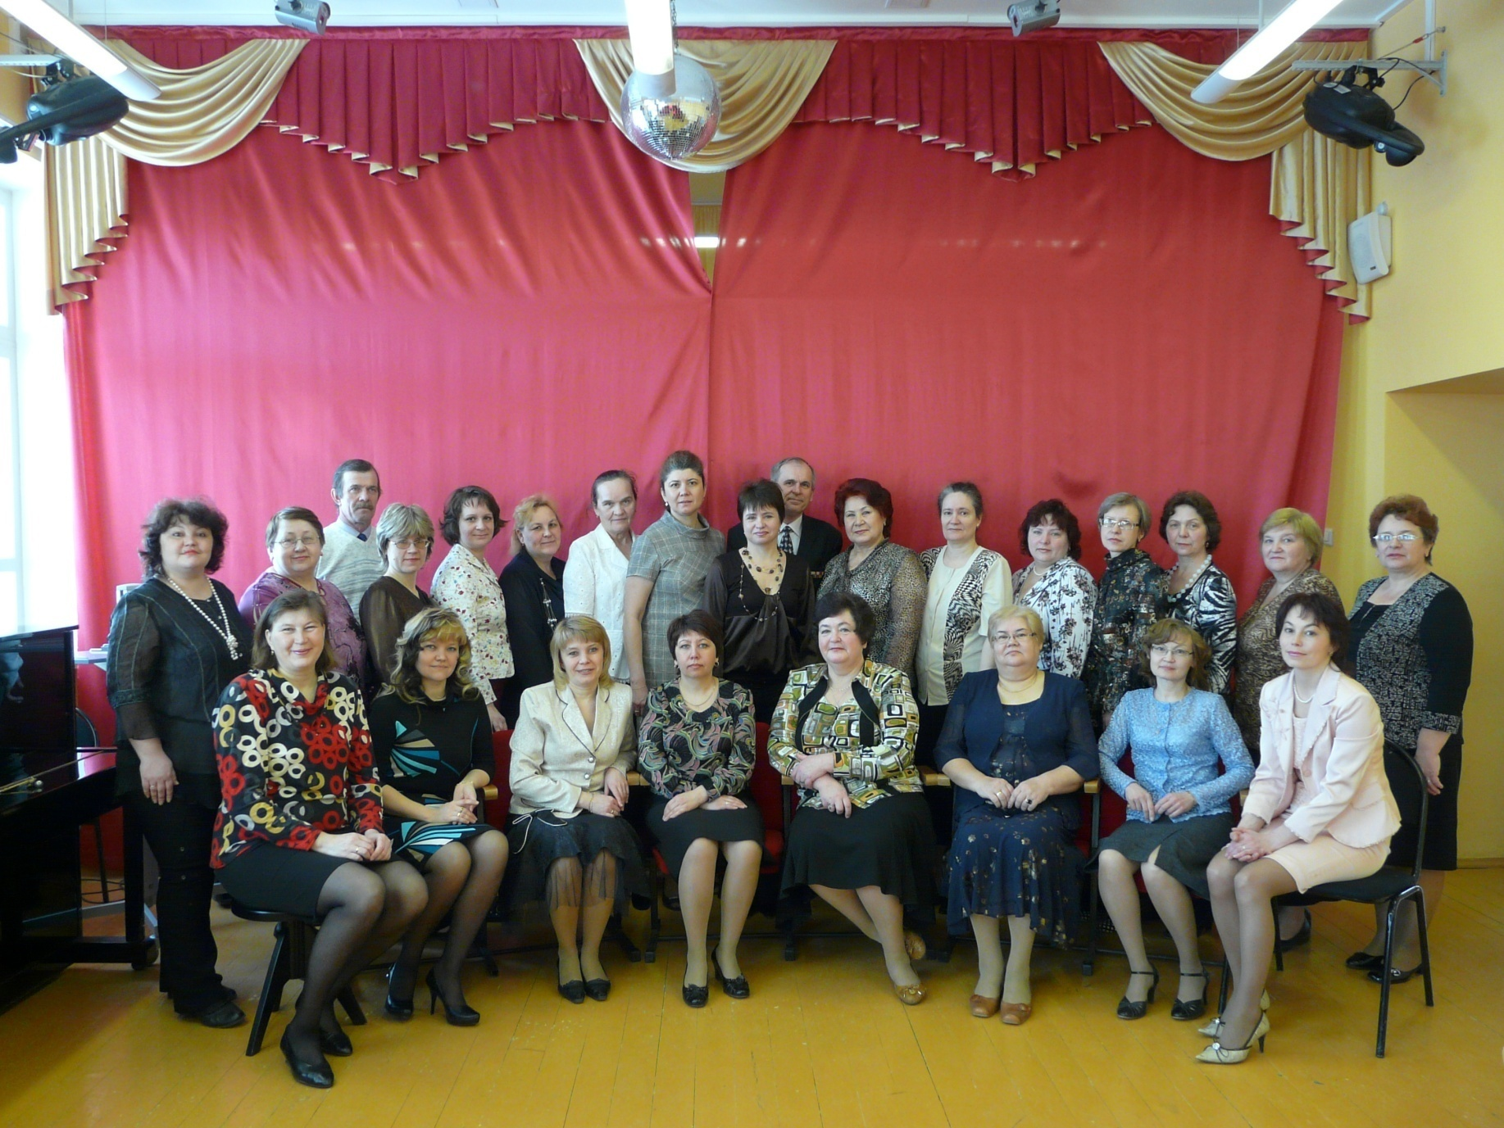
Наш коллектив.

Slide 3
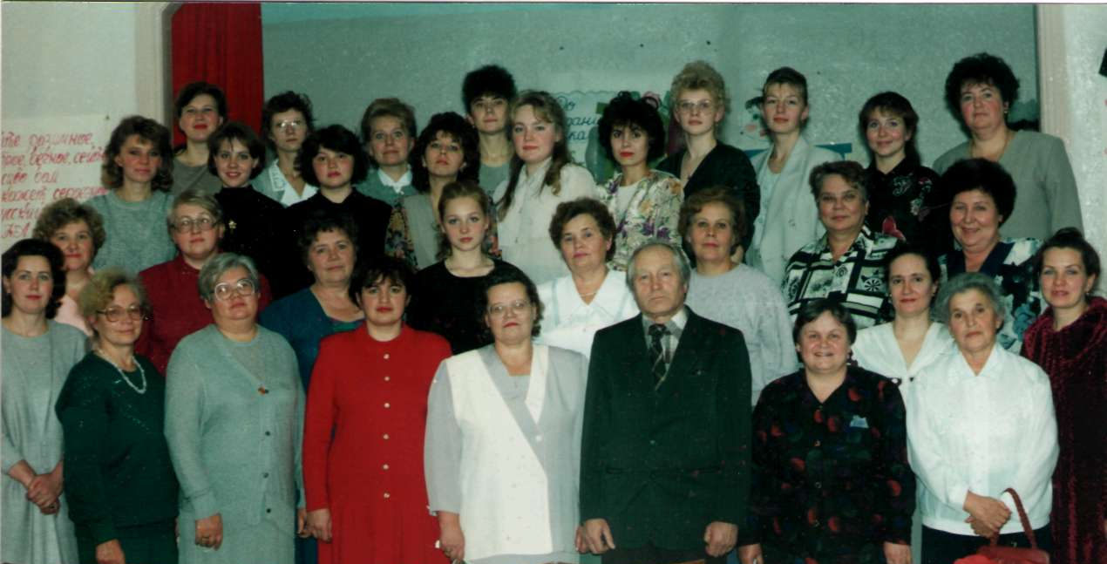
МЫ ПРОДОЛЖАЕМ ВАШИ ТРАДИЦИИ

Slide 4
Мокрецов Василий Петрович учитель физики, директор.

Slide 5
Петрова Раиса Петровна учитель химии, завуч.

Slide 6
Лучинин Сергей Гаврилович учитель физики

Slide 7
Гуськова Валентина Алексеевна учитель истории

Slide 8
Простолупова Нина Александровна учитель математики

Slide 9
Сумбурова Галина Васильевна учитель математики

Slide 10
Максунова Антонина Ивановна учитель географии

Slide 11
Кудрявцева Мария Сергеевна учитель математики

Slide 12
Порхунова Нина Григорьевна учитель русского языка и литературы, зам. директора по ВР

Slide 13
Ахмерова Софья Никитична учитель химии

Slide 14
Кокина Зоя Николаевна учитель математики

Slide 15
Афанасьева Галина Андреевна учитель английского языка

Slide 16
Красикова Людмила Михайловна учитель истории

Slide 17
Власенко Любовь Александровна учитель математики

Slide 18
Галилина Лидия Тимофеевна учитель французского языка

Slide 19
Ковин Иван Егорович учитель географии

Slide 20
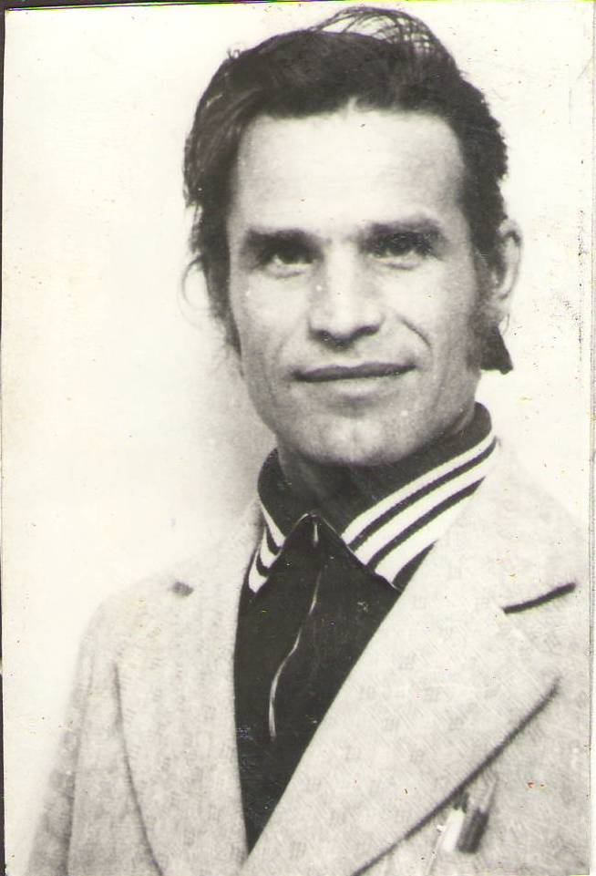
Буц Александр Александрович учитель географии

Slide 21
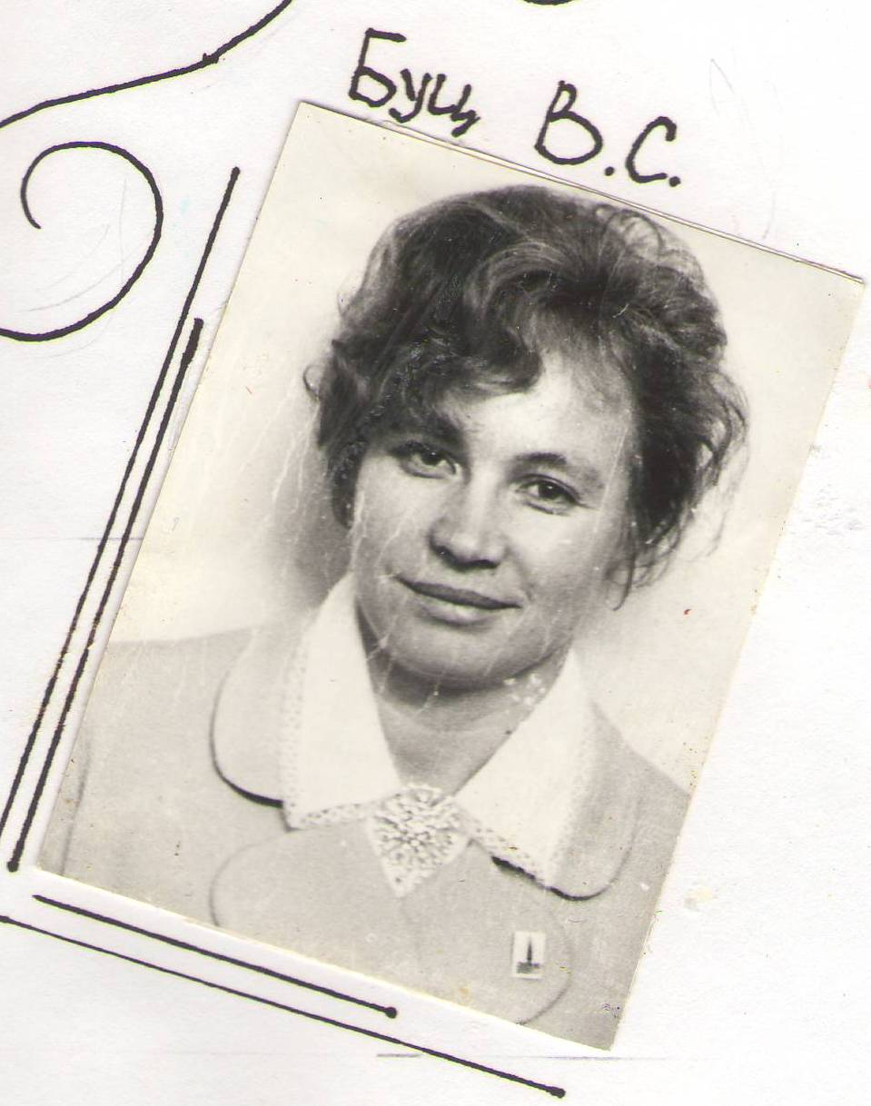
Буц Валентина Семёновна учитель биологии

Slide 22
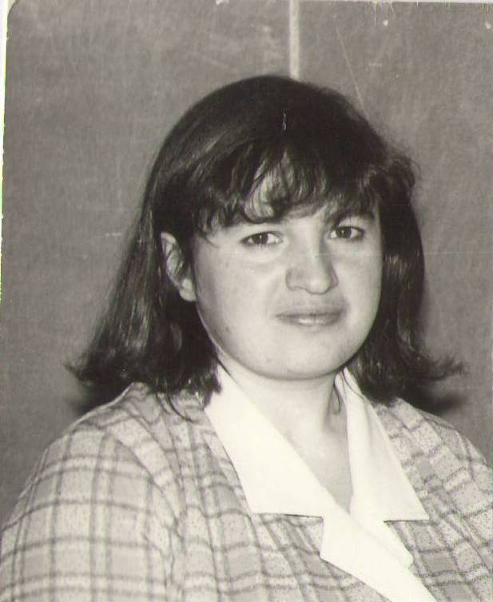
Кручинина Ольга Николаевна учитель химии

Slide 23
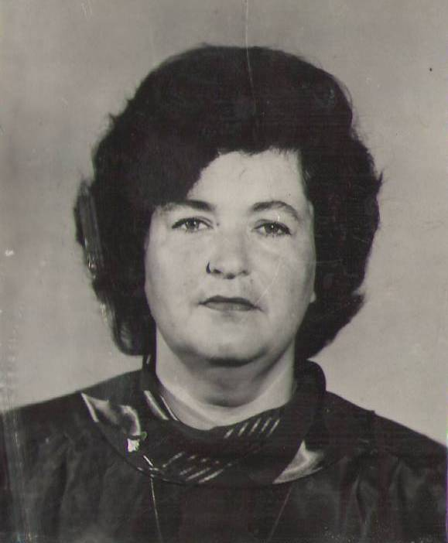
Верхоглядова Людмила Васильевна учитель физики, директор

Slide 24
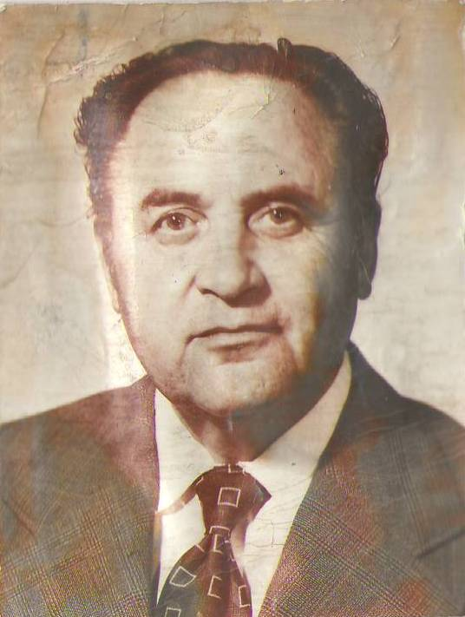
Ковин Иван Егорович учитель географии

Slide 25
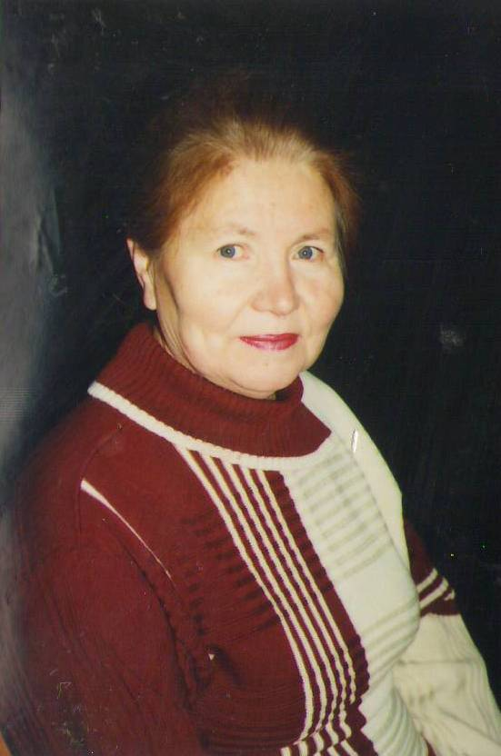
Дудина Алевтина Фёдоровна учитель русского языка и литературы

Slide 26
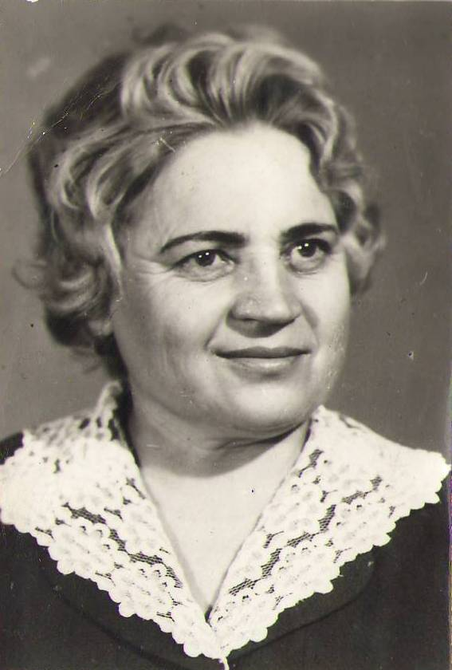
Удачина Таисия Андреевна учитель немецкого языка

Slide 27
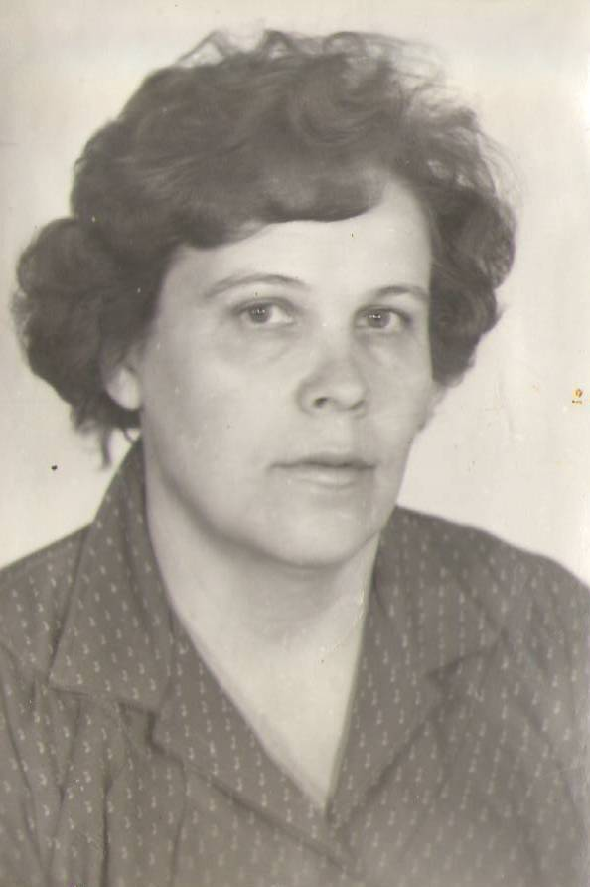
Зеленко Лидия Михайловна учитель русского языка и литературы

Slide 28
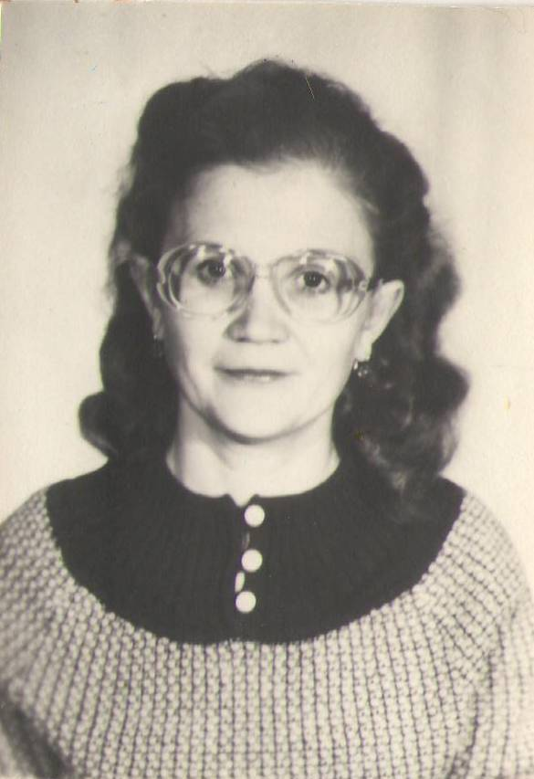
Агалакова Людмила Михайловна учитель английского языка

Slide 29
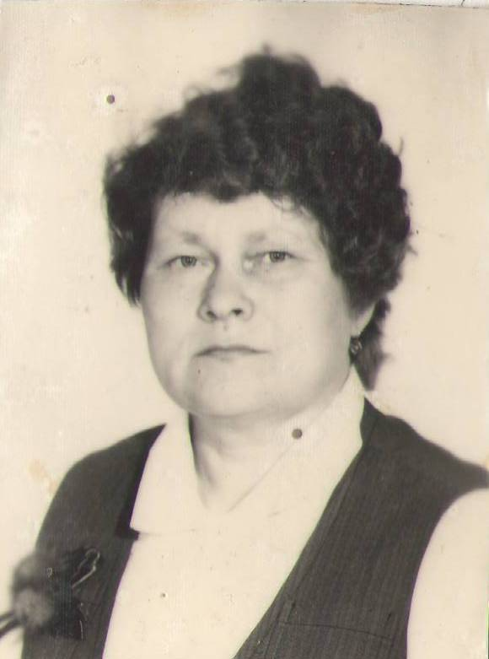
Молодцова Нина Георгиевна учитель физики

Slide 30
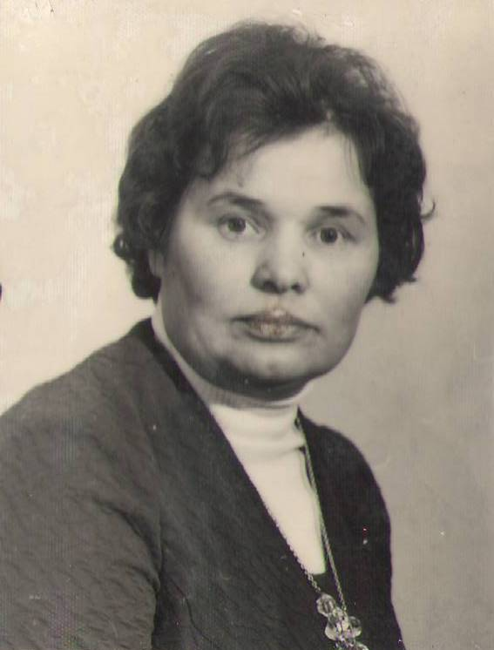
Очеповская Любовь Максимовна учитель русского языка, зам. директора по ВР

Slide 31
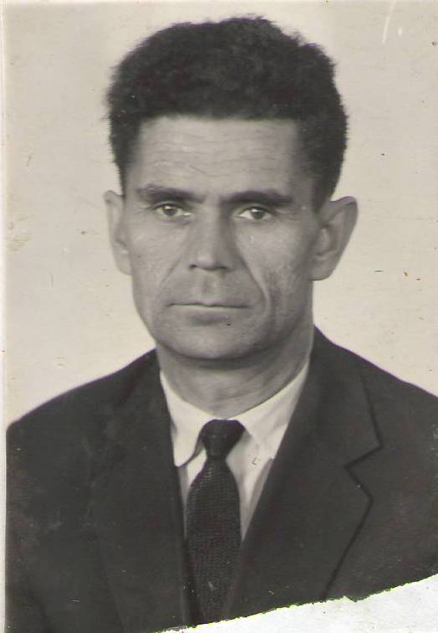
Кудрявцев Борис Иосифович учитель немецкого языка

Slide 32
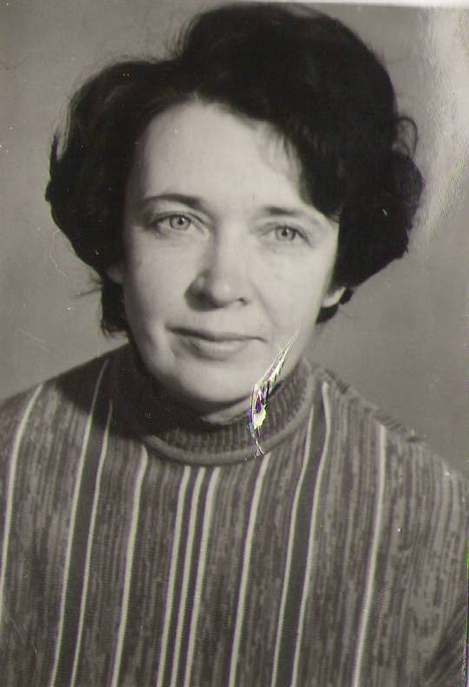
Шумкова Лариса Александровна учитель английского языка

Slide 33
Шацкова Галина Петровна учитель русского языка и литературы

Slide 34
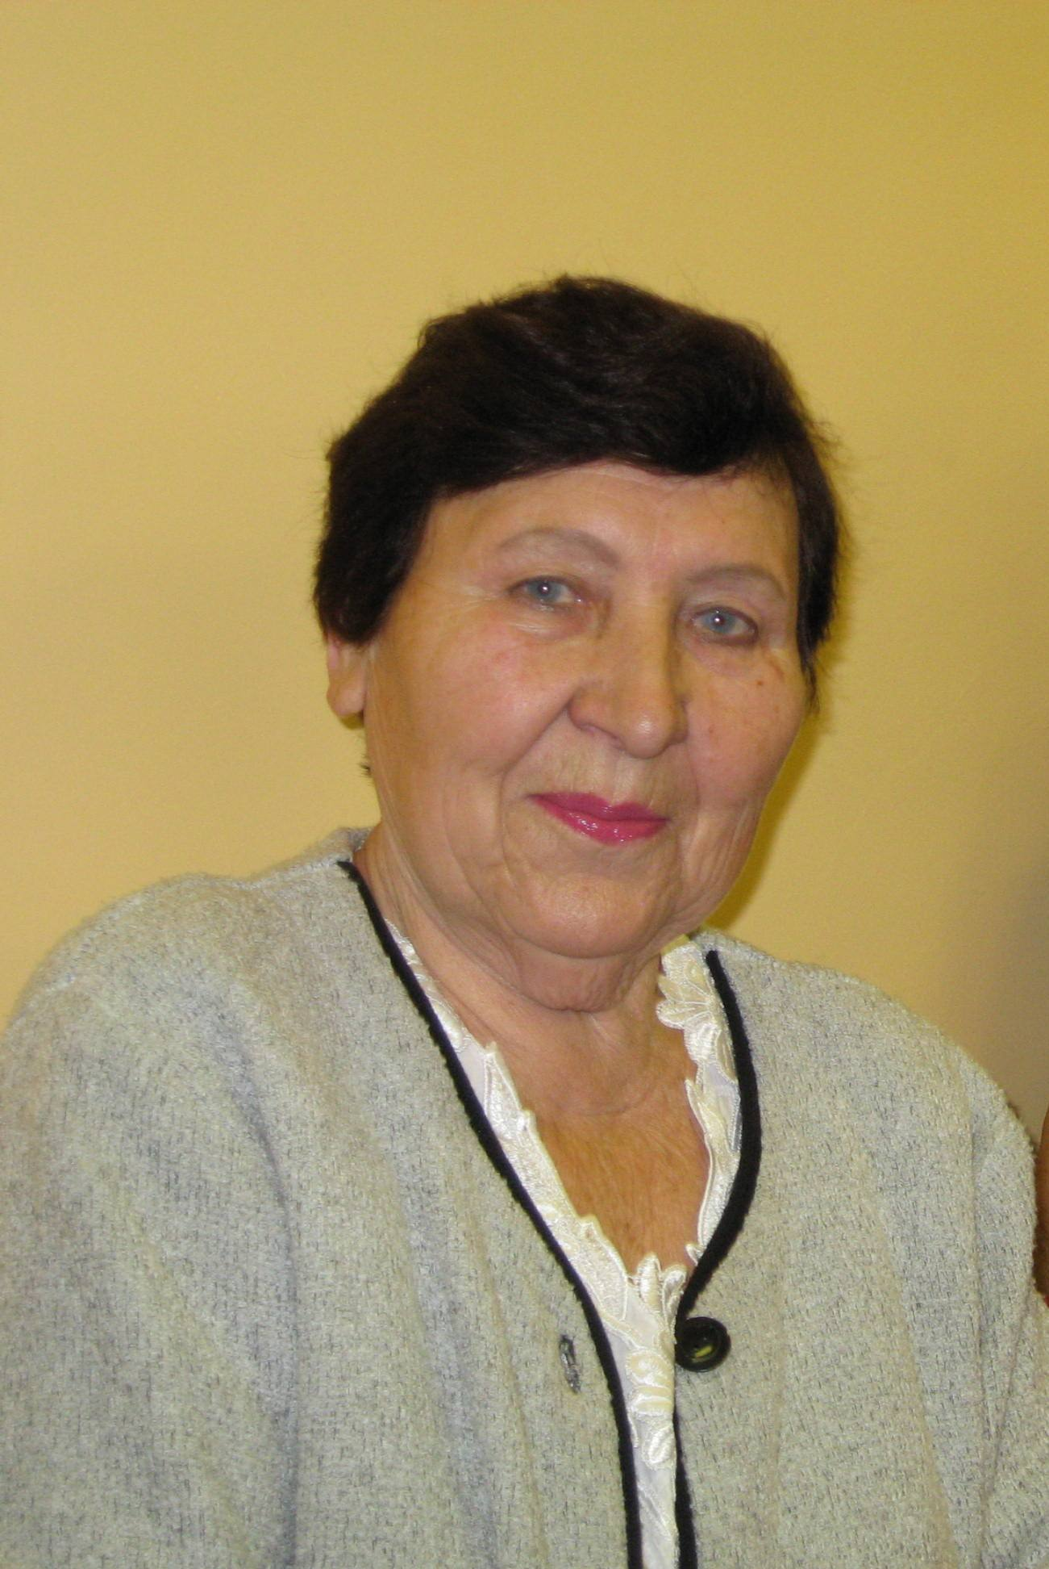
Амирова Тамара Александровна учитель начальных классов

Slide 35
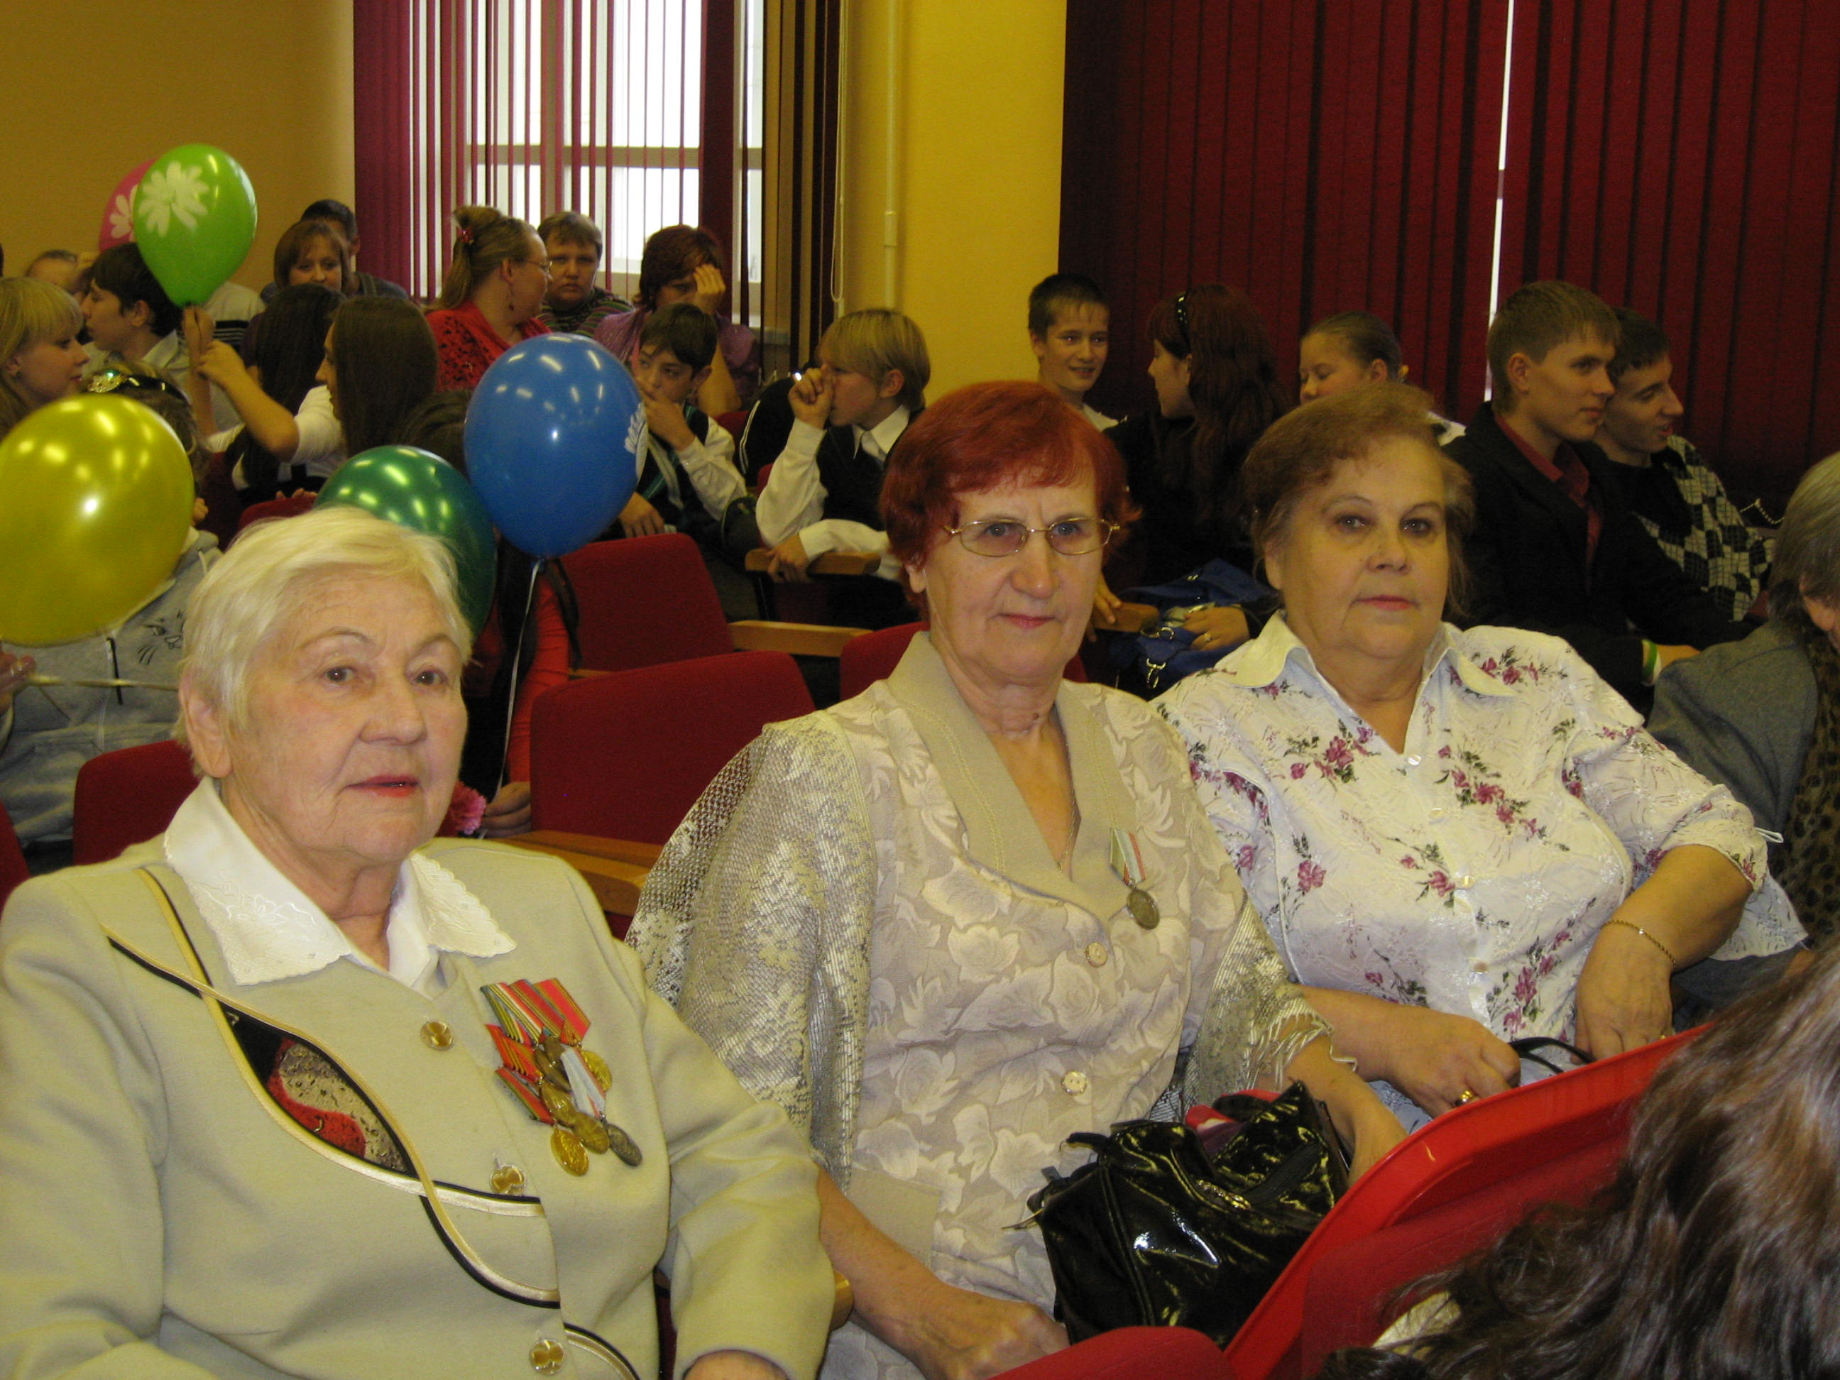

Slide 36
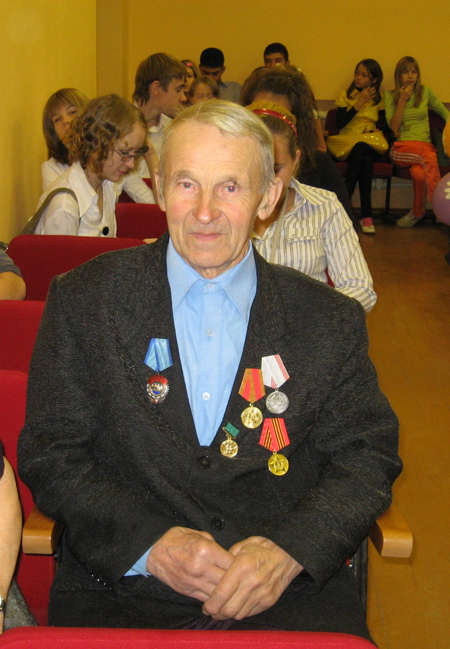

Slide 37
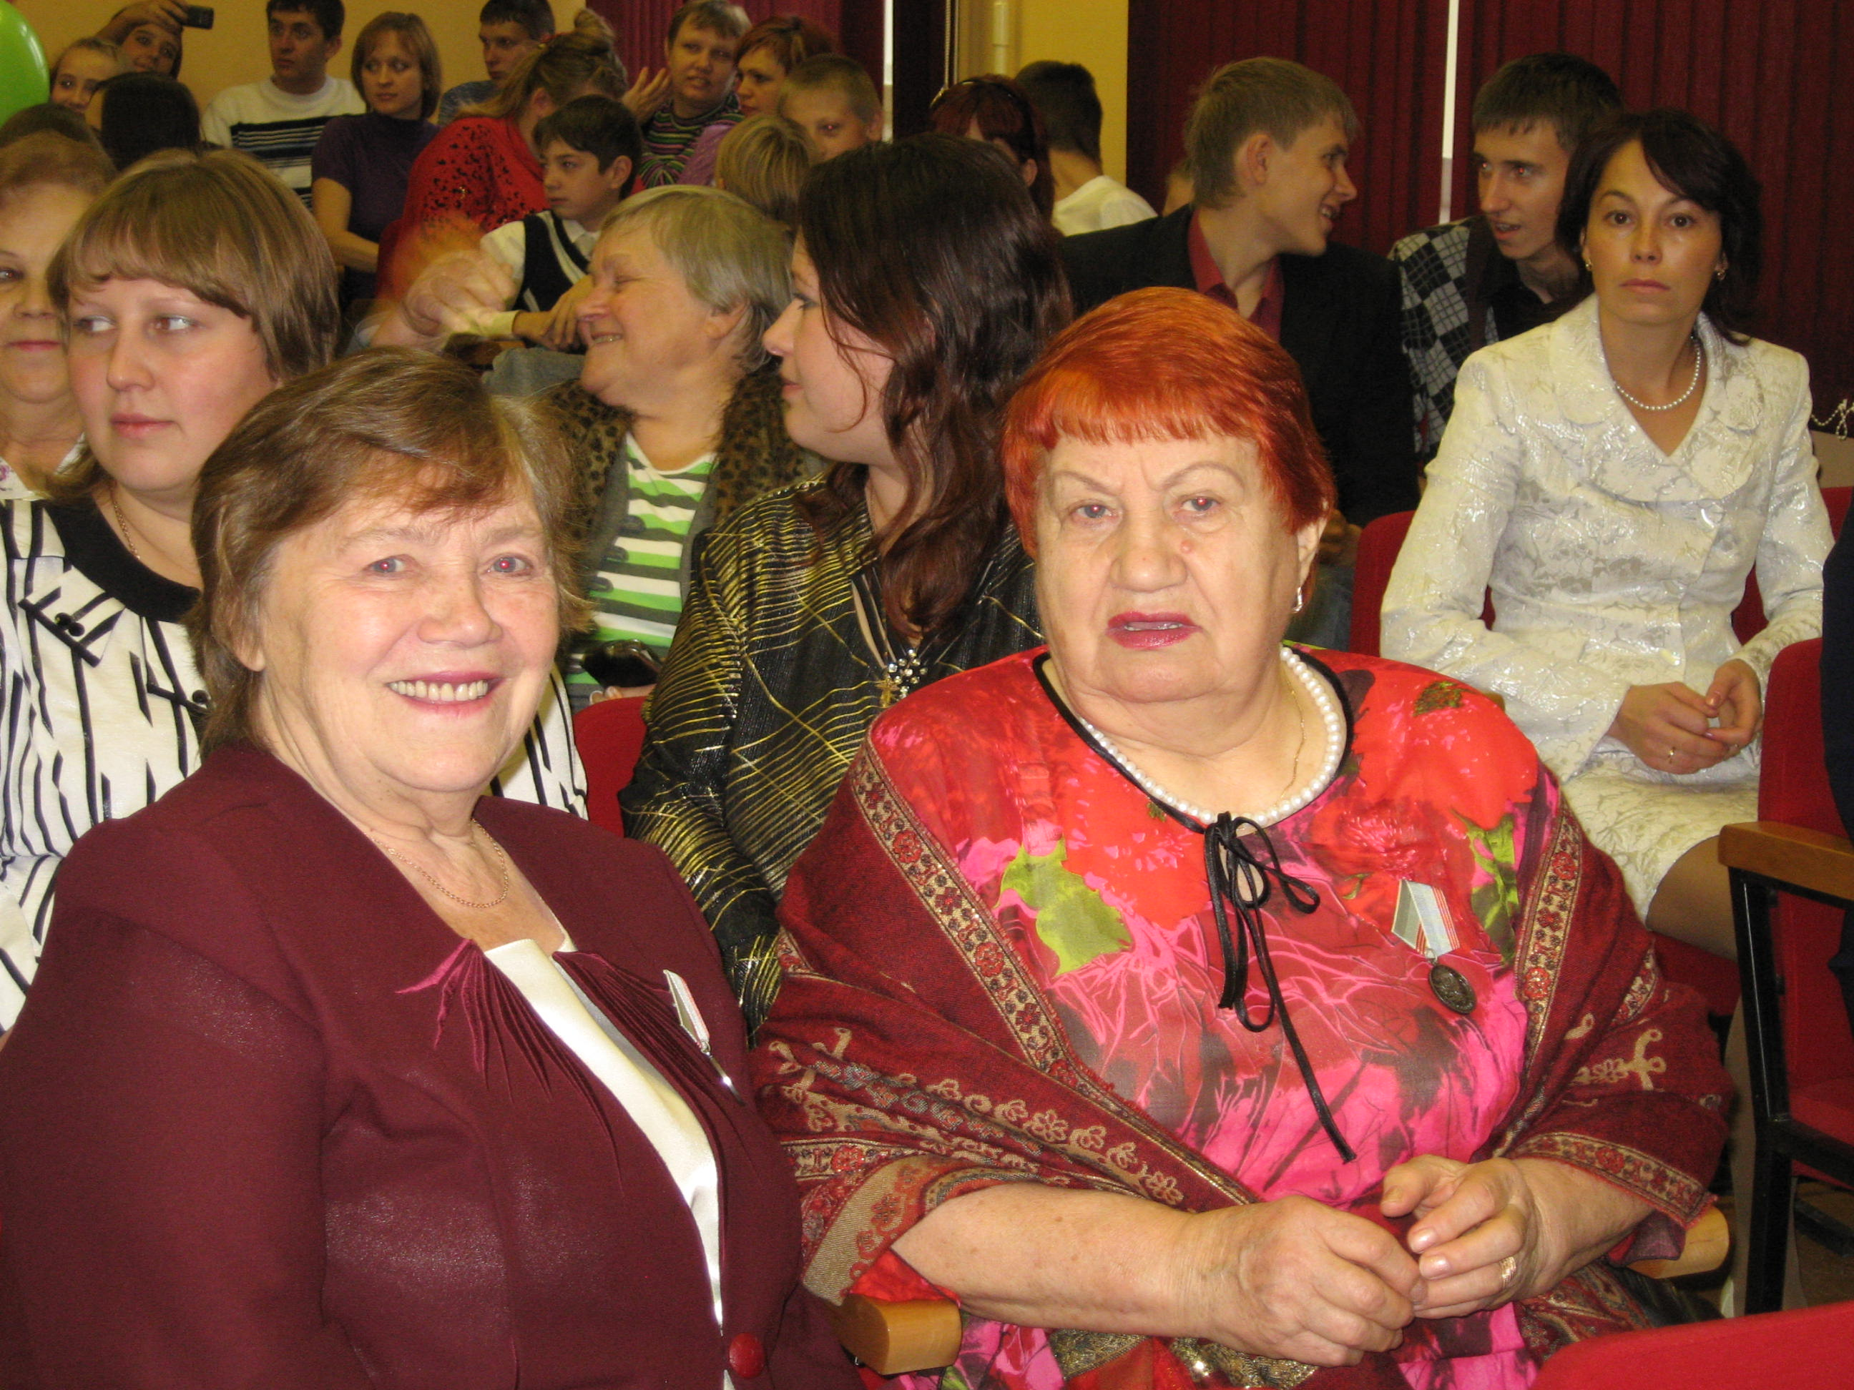

Slide 38
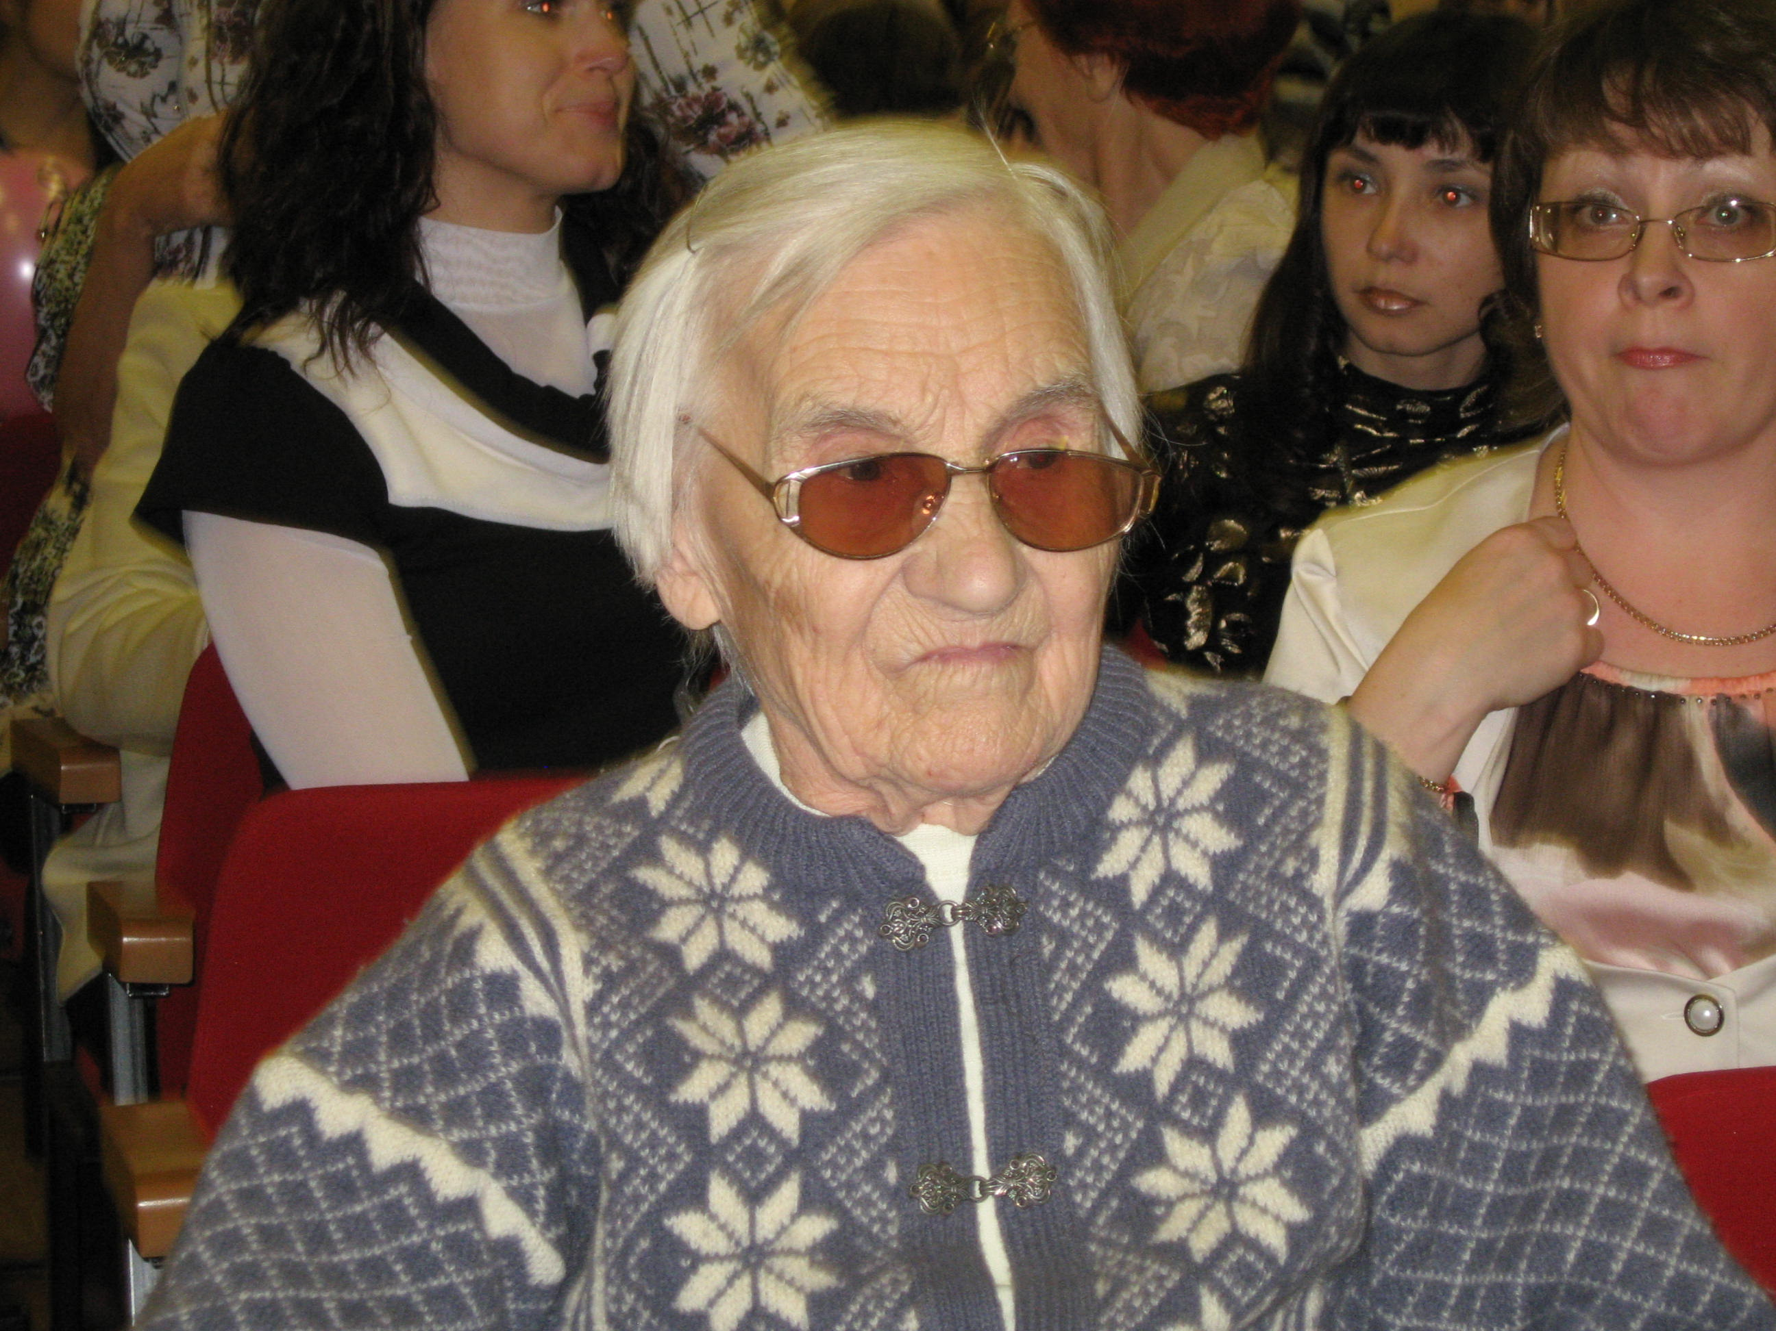

Slide 39
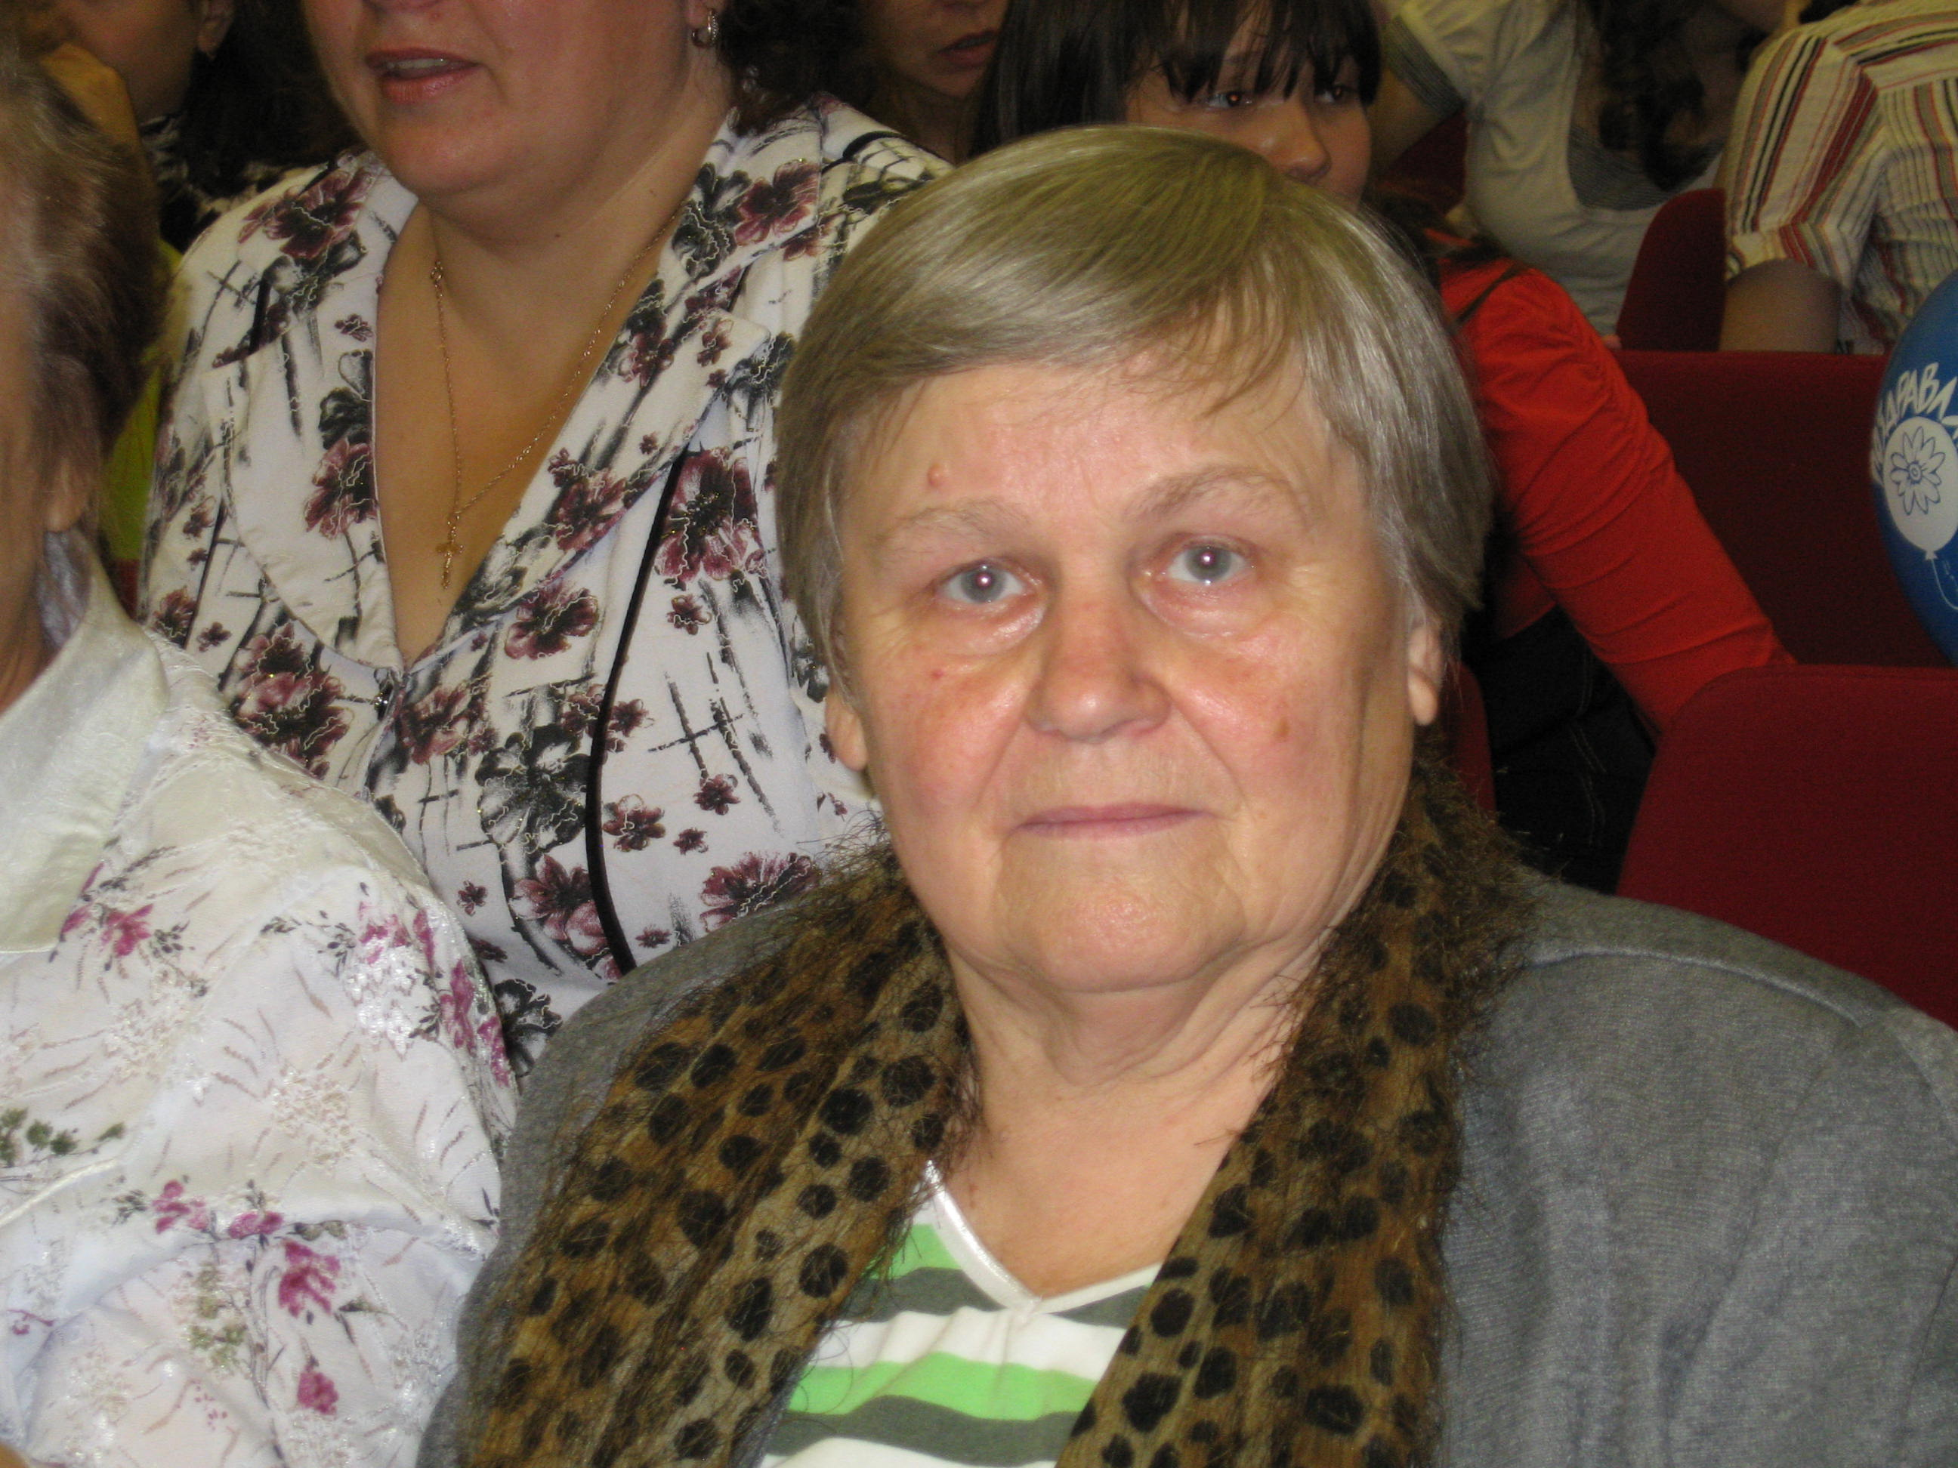

Slide 40
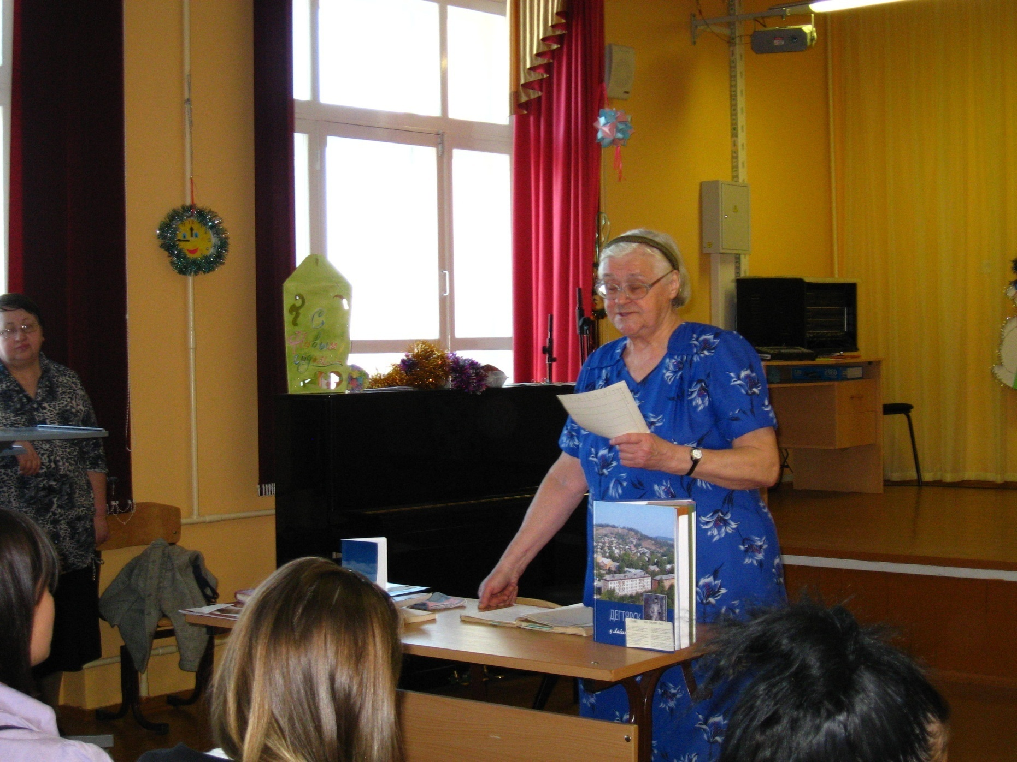

Slide 41
